Slide 1
Тема СРС. Дослідження рефлексів спинного мозку та середнього мозку.
Онуфриенко Оксана

Slide 2
Рефлекси спинного мозку
Рефлекси на розтягнення м'яза. швидке розтягнення м'яза, всього на кілька міліметрів механічним ударом по її сухожилию призводить до скорочення всього м'яза і рухової реакції. Наприклад, легкий удар по сухожилку надколінника викликає скорочення м'язів стегна і розгинання гомілки.
Рефлекси з рецепторів шкіри носять характер, що залежить від сили подразнення, виду подразнювального рецептора, але найчастіше кінцева реакція виглядає у вигляді посилення скорочення м'язів-згиначів.
Вісцеромоторні рефлекси виникають при стимуляції аферентних нервів внутрішніх органів і характеризуються появою рухових реакцій м'язів грудної клітки і черевної стінки, м'язів-розгиначів спини.
Рефлекси автономної нервової системи. Вони починаються від різних рецепторів, входять в спинний мозок через задні корінці, задні роги, далі в бічні роги, нейрони яких через передній корінець посилають аксони НЕ о до органів, а до ганглію симпитичного чи парасимпатичного відділу АНС.

Slide 3
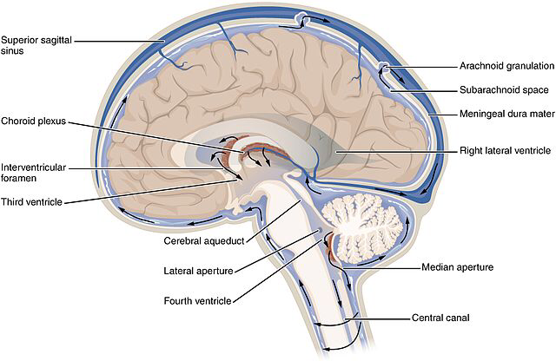
Визначення та функції
Ліквор (цереброспінальна рідина, спинномозкова рідина) – рідина, що оточує головний та спинний мозок і заповнює простір між двома їх оболонками – павутинною та м'якою. Ліквор захищає ці органи від механічних впливів, підтримує обмінні процеси між кров'ю та центральною нервовою системою. У нормі ліквор є прозорою безбарвною рідиною. В основному він утворюється в судинних сплетеннях шлуночків (спеціальних порожнин) головного мозку.
Підтримуюча
Захисна
Регуляторна
Транспортна
Видільна

Slide 4
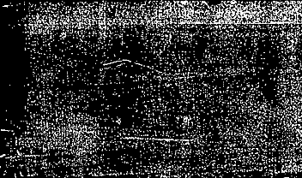
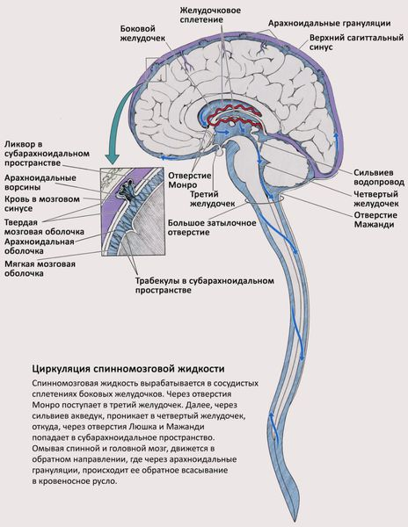
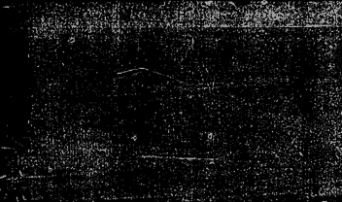
Покази до призначення аналізів
Найчастіше аналіз призначається неврологами і нейрохірургами, але його результати можуть знадобитися і іншим фахівцям, наприклад, інфекціоністу. Показом може бути:
наявність менінгеальних ознак;
гострий головний біль, який може супроводжуватися лихоманкою;
блювота і нудота;
прогресуюча гостра неврологічна симптоматика;
судоми, гострі порушення поведінки або рівня свідомості та ін.
Ці симптоми можуть бути проявом запального процесу (менінгіту, енцефаліту, арахноїдиту) або порушень кровообігу в головному мозку. Також вони можуть виникати внаслідок травм або розвитку пухлин головного мозку.

Slide 5
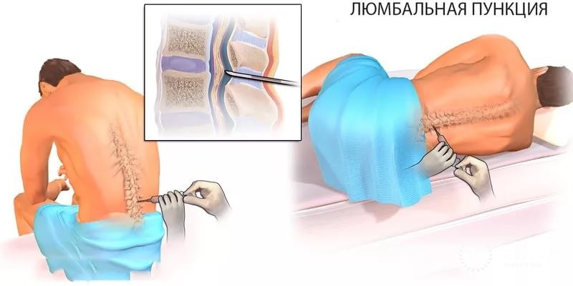
Загальний аналіз ліквору
Склад ліквору в нормі досить стабільний, для нього характерна невисока концентрація білку, досить високий рівень солей, глюкози і води. Захворювання центральної нервової системи можуть змінювати склад і характеристики спинномозкової рідини, тому її загальний аналіз допомагає лікареві поставити максимально точний діагноз.
Зразок відбирається методом люмбальної пункції або поперекового проколу. Для цього пацієнта вкладають набік в позу ембріона, знеболюють зону взяття ліквору, а потім вводять порожнисту голку між 3 і 4 поперековими хребцями. Після проникнення голки в спинномозковий канал, ліквор стікає в стерильні пробірки. Для лабораторного дослідження у дорослих набирають не більше 8-10 мл, а у дітей - 5-6 мл рідини.
Крім того, можливе застосування вентрикулярної пункції, субокципітального проколу мозочково-медулярної цистерни при заборі матеріалу та проби Квеккенштедта,Пусела та Стукея при підозрі на блок субахарноїдального простору для дослідження спинномозкової рідини.

Slide 6
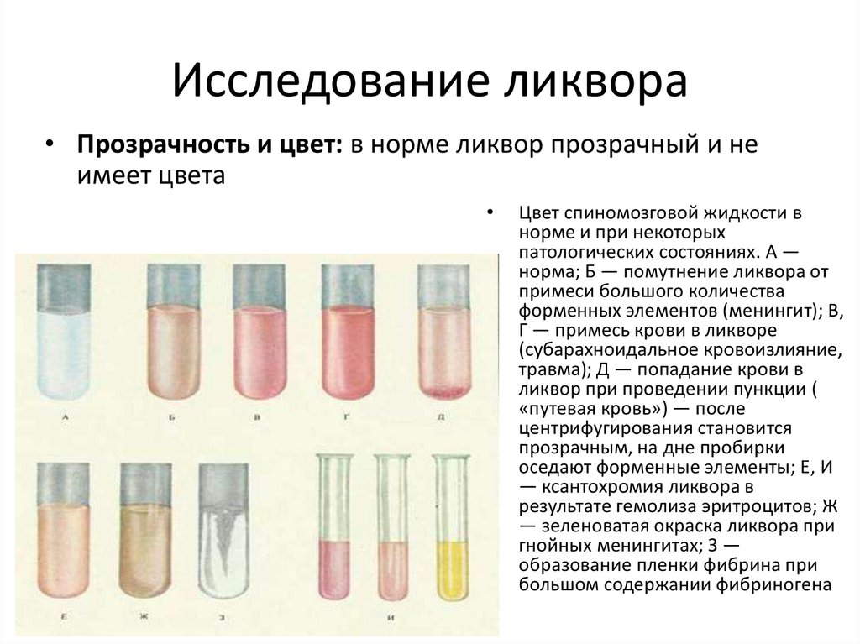
Макроскопічна діагностика
(Визначення кольору, прозорості, домішок)
Кров'яниста, ксантохромна рідина свідчить про субарахноїдальний крововилив. Кров'яниста рідина, свіжі еритроцити свідчать про крововилив, що нещодавно виник. Ксантохромна рідина, продукти розпаду гемоглобіну свідчать про давність процесу, що виникає на другий день після крововиливу та зберігається протягом тижня; кількість білка у лікворі пропорційно числу еритроцитів.
Застійна ксантохромія виникає при блоці субарахноїдального простору, при пухлинах спинного мозку, хронічній субдуральній гематомі, карциноматозі мозкових оболонок
Мутний ліквор може бути при значному збільшенні білка у лікворі. Кількість білка в лікворі збільшується до 3-6 г/л, кількість клітин у лікворі збільшується незначно – дані зміни в лікворі називаються абсолютною білково-клітинною дисоціацією (спостерігається при пухлинах мозку, арахноїдитах).
Гнійний ліквор має сірувато-зелене забарвлення, спостерігається при гнійних менінгітах.
Опалесцентний ліквор та випадання фібринової сіточки після стояння протягом доби – ознака туберкульозного менінгіту (при бактеріоскопічному дослідженні ліквору в мазку виявляються туберкульозні палички).

Slide 7

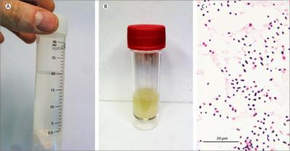
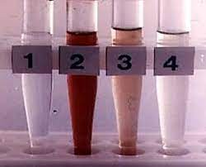
Мікроскопічне дослідження
Мікроскопічне дослідження ліквору – визначення числа та морфологічного характеру клітинних елементів, біохімічного складу ліквору, а також бактеріоскопічне та серологічне дослідження ліквору.
Цитоз (кількість клітин у лікворі) – норма містить лімфоцити не більше 5 кл. В 1 мкл. При патології з’являються нейтрофіли, еозинофіли, клітини пухлин. Кількість клітин має значення для встановлення характеру запального процесу:
Серозний менінгіт – ліквор трохи каламутний, число клітин не більше 500-600 в 1 мкл, переважно лімфоцити.
Гнійний менінгіт – ліквор каламутний, може мати жовте або зелене забарвлення, число клітин перевищує 600 в 1 мкл, переважно нейтрофіли. Одночасне збільшення білка та клітин спостерігається при менінгоенцефалітах. Збільшення числа клітин при нормальному вмісті білка називається клітинно-білковою дисоціацією.
При набряку головного мозку, пухлинах, підвищенні внутрішньочерепного тиску та блокаді лікворопровідних шляхів спостерігається білково-клітинна дисоціація.

Slide 8
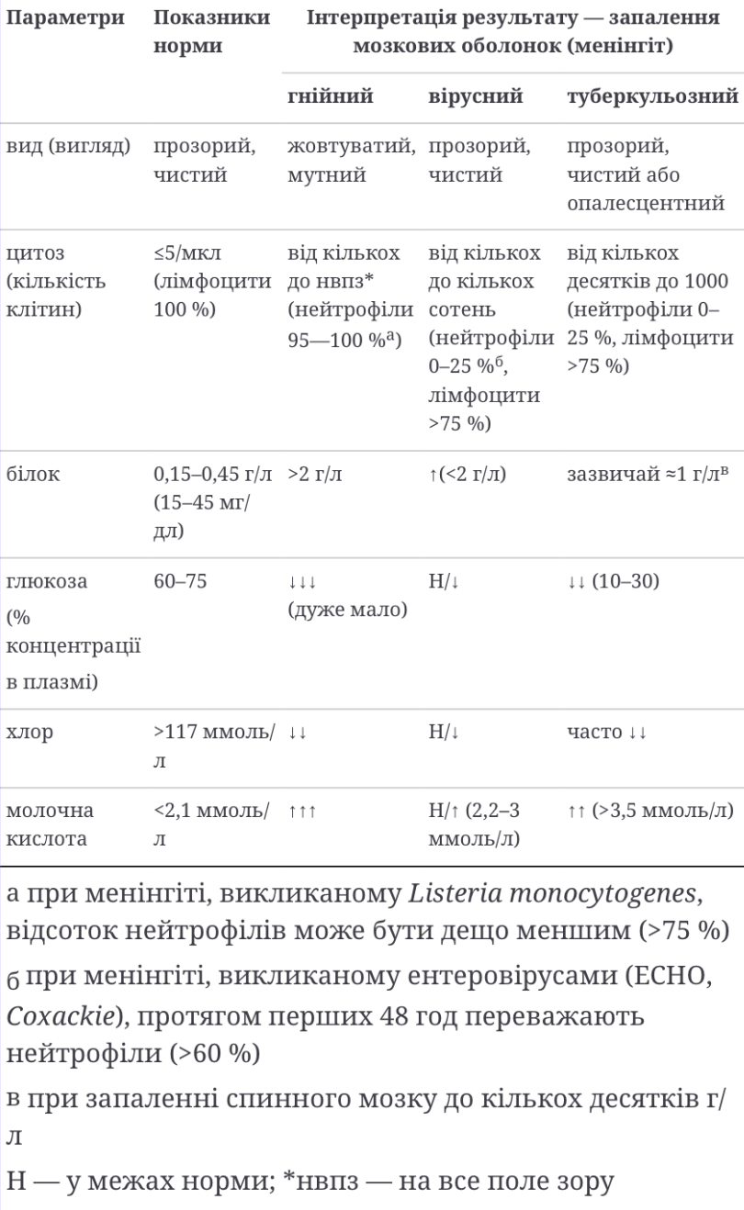
Біохімічне дослідження ліквору.
• Визначення кількості білка: у нормі воно становить 0,33%. Зменшення вмісту білка спостерігається при гідроцефалії. Загальний вміст білка досліджується за методикою Робертса-Стольникова (кількісна проба), пробі Панді, реакції Нонне-Апельта (орієнтовне визначення глобулінової фракції). Збільшення кількості білка спостерігається при арахноїдитах, пухлинах.
• вміст глюкози в нормі 2-3 ммоль/л (1/2 від вмісту глюкози в крові).
• Вміст хлоридів у нормі 7-7,5 г/л. При туберкульозному менінгіті вміст хлоридів знижується. Збільшення цукру та хлоридів спостерігається при епілепсії, правці, епідемічному енцефаліті.

